Slide 1
第 七 組
藥物辨識偵測系統
Pill Identification Detection System
指導教授：黃日鉦 教授
組員：顏婕蓉、謝詠薇、劉家嘉、連立荷

Slide 2


CONTENTS
01 緣由
02 流程圖
03 開發工具
04 Code
05 成果展示
2

Slide 3
緣由
？
緣由
流程
工具
Code
成果
Reason
醫療界一直以來都在致力於減少用藥錯誤的發生，近年來也有越來越多學者開始重視用藥錯誤的問題。
🚫
😷
🏥
☠️
💊
無法發揮藥效
過敏
洗腎
死亡
3

Slide 4
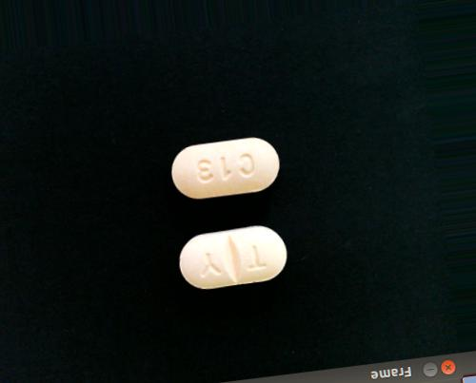
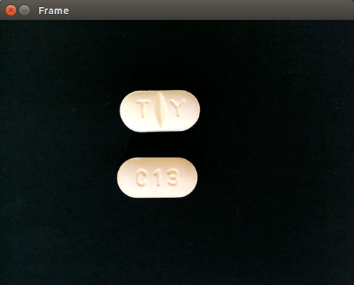
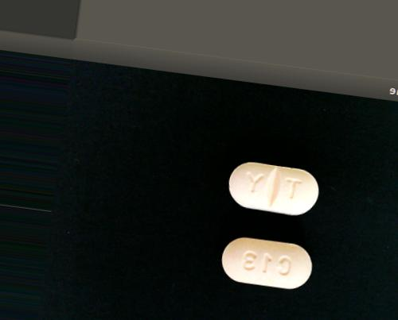
流程圖
？
緣由
流程
工具
Code
成果
Flow diagram
Step 1
搜 集 藥 物 圖 片
Step 2
Data Augmentation
4

Slide 5
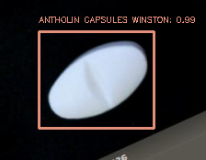
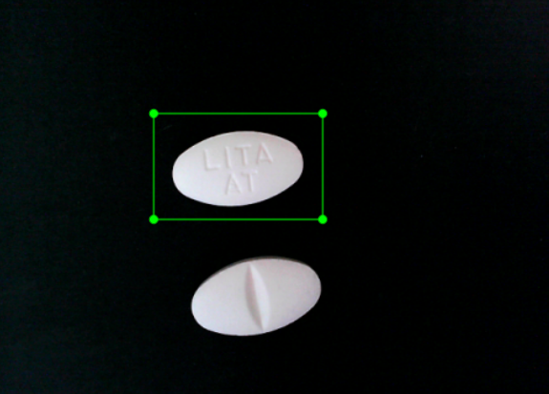
Flow diagram
？
緣由
流程
工具
Code
成果
Step 3
LabelImg & training
Step 4
即 時 鏡 頭 偵 測
5

Slide 6
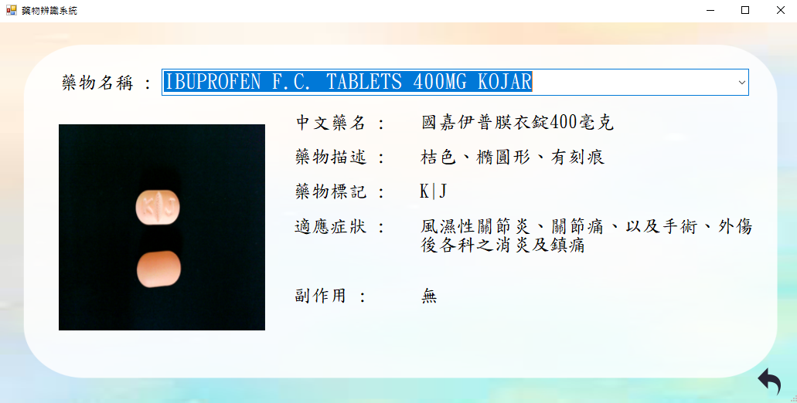
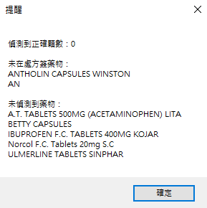
Flow diagram
？
緣由
流程
工具
Code
成果
Step 5
核對與處方簽的差異
警示訊息
藥物資訊
6

Slide 7



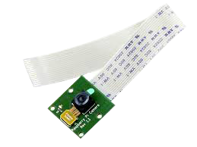





開發工具
？
緣由
流程
工具
Code
成果
Tools
7

Slide 8
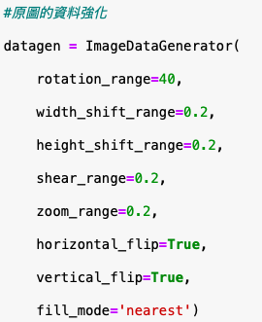
相關程式碼
？
緣由
流程
工具
Code
成果
Data augmentation
旋轉
圖片縮放
水平位置平移
水平翻轉
垂直位置平移
垂直翻轉
錯切變換
填充模式
8

Slide 9
相關程式碼
？
緣由
流程
工具
Code
成果
Paramiko
import paramiko
transport = paramiko.Transport((’172.20.10.2’, 22))
transport.connect(username=‘user’, password=‘***’)
sftp = paramiko.SFTPClient.from_transport(transport)
sftp.put(‘source/output.csv’, ‘destination/output.csv’)
transport.close()
9

Slide 10
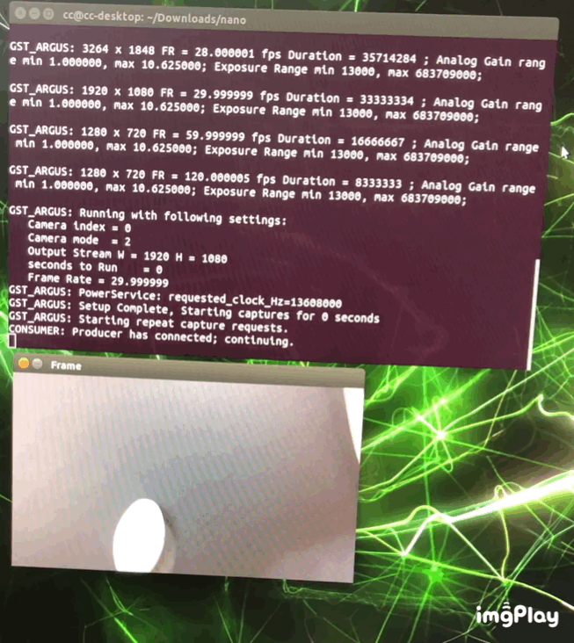
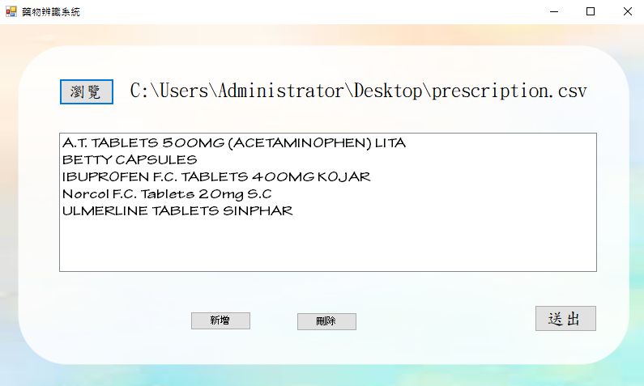
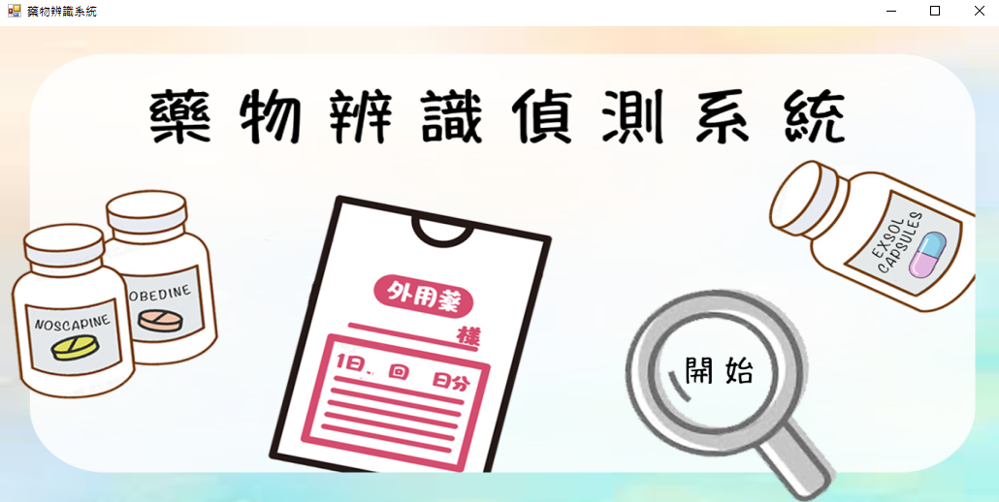
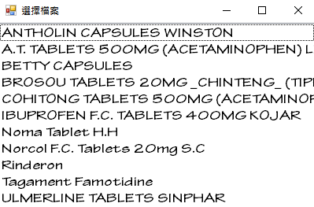
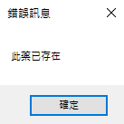
成果展示
？
緣由
流程
工具
Code
成果
Achievement display
10

Slide 11
感 謝 您 的 聆 聽
T h a n k s

